Slide 1














Home
About Us
Portfolio
Contact
POS系統
指導老師 : 黃文禎 教授
組別 : 第一組
組長 : C108118124 張峻偉
組員 : C108118106 趙韋霖
C108118122 朱依淩
C108118125 洪子晴
C108118144 羅尹
C108118149 楊勝瑋

Slide 2
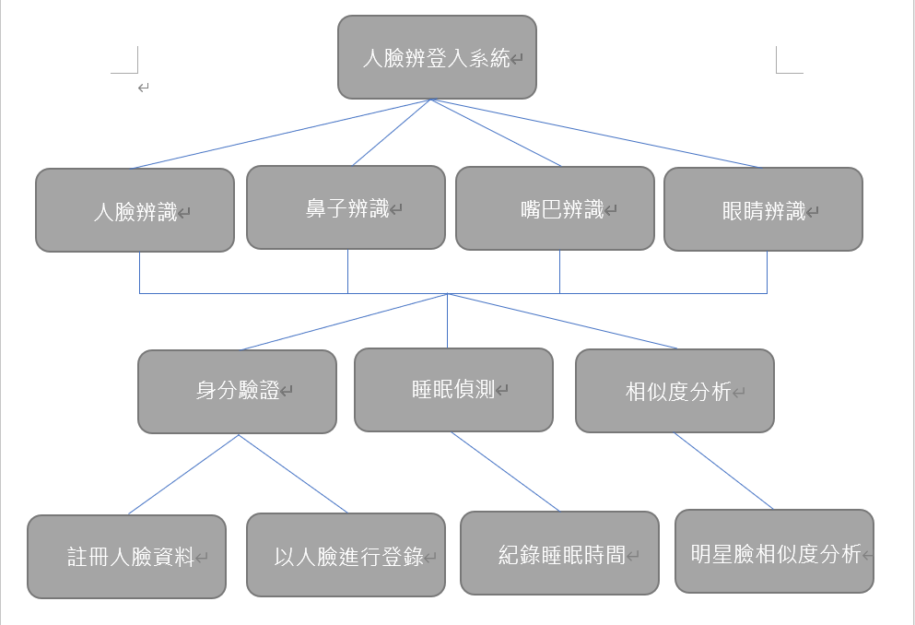
FDD
人臉辨識
登入系統
FDD功能分解圖
身分驗證:
以臉部、鼻子、嘴巴、眼睛等為特徵值，做模型訓練，達成自動辨識人臉。以其技術為基礎，網站可發展出人臉註冊、登入等身分驗證功能。
相似度分析:
藉由獲取使用者的臉部特徵值，與使用者輸入的照片，做相似度分析。
睡眠分析:
依據模型，辨識睜眼、閉眼情況，發展出嬰幼兒睡眠偵測功能。
Home
Portfolio
Contact

Slide 3
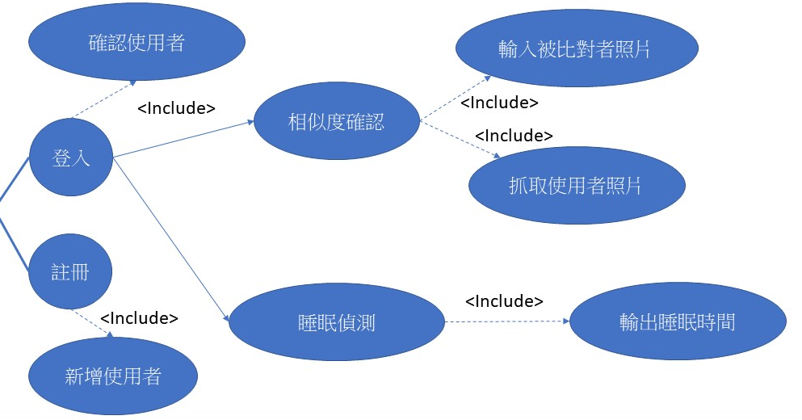

使用者
人臉辨識系統
使用者登入or註冊，進入系統後，選擇睡眠偵測，便可計算睡眠時間；選擇相似度，輸入照片，便可看到相似度分析結果。

Slide 4
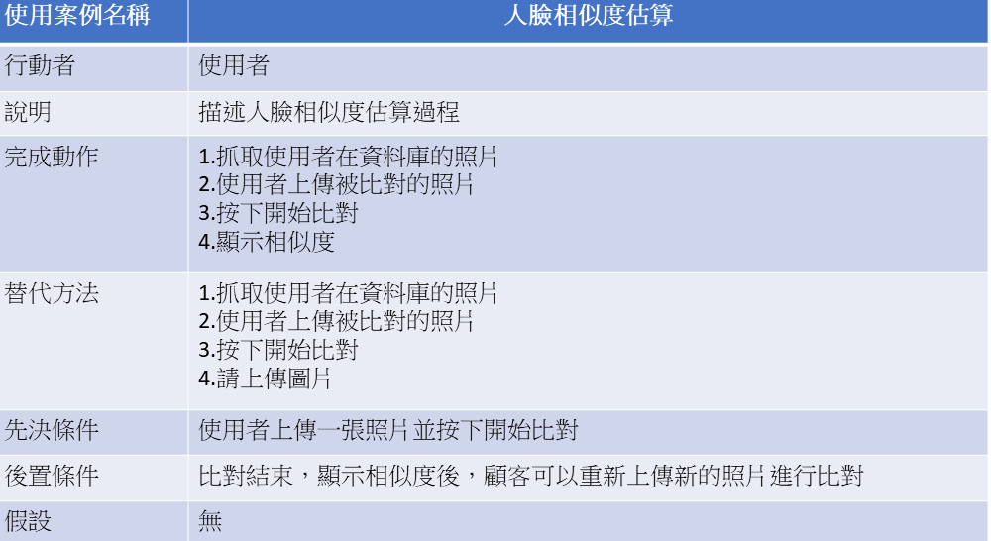
人臉相似度估算(使用案例圖說明)

Slide 5
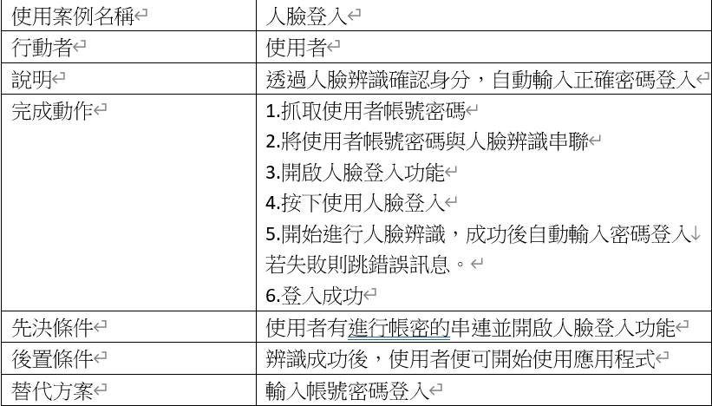
人臉登入(使用案例圖說明)

Slide 6
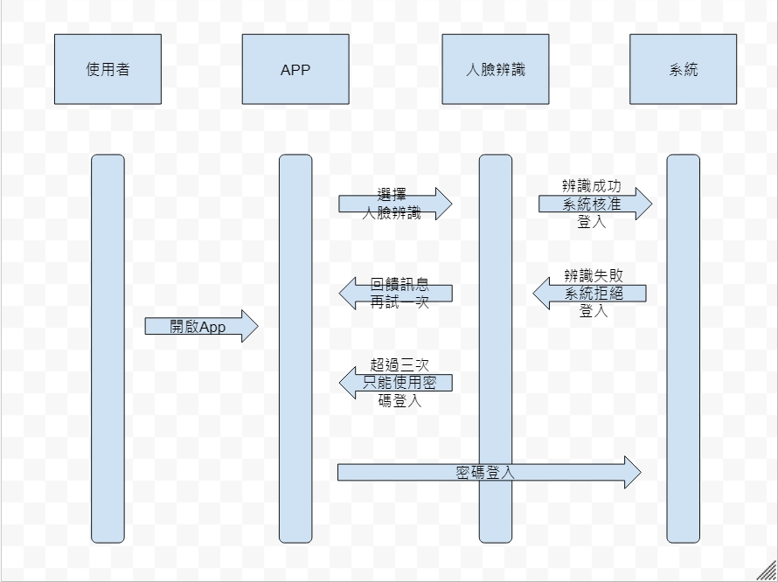
登入循序圖
首先當使用者想要使用app登入帳號的時候系統會有人臉辨識登入和密碼登入的選項，如果人臉辨識失敗會先回饋一個訊息「再試一次」，如果超過三次都失敗的話，就只能使用密碼登入，當人臉辨識或者是密碼登入成功後，系統會核准登入主頁面，反之則拒絕登入。
Home
About Us
Portfolio
Contact

Slide 7
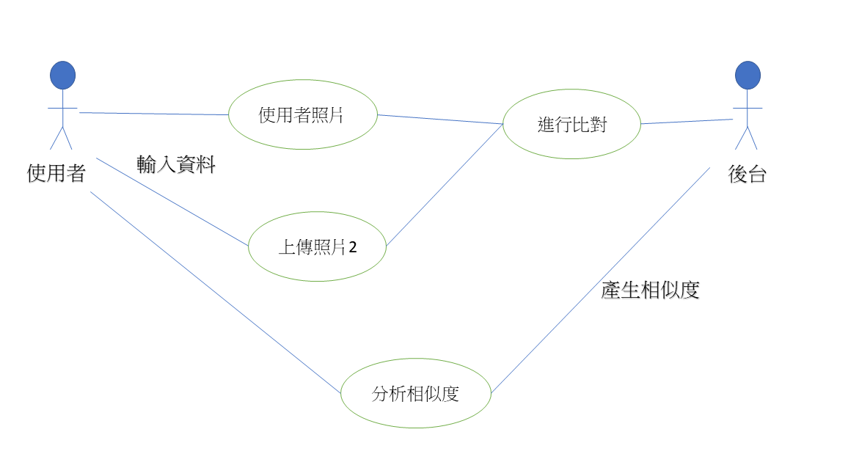
https://www.ypppt.com/
使用案例圖
從這個使用案例圖可以看到我們完整的臉部登入POS的處理流程，當使用者利用攝影機讓網站進行擷取圖片之後，我們的人臉辨識系統會拿取資料庫內有註冊的人臉的特徵值進行相似度比對，如果比對結果為相同就會幫助使用者自動輸入帳密資料並登入。
Home
About Us
Portfolio
Contact

Slide 8
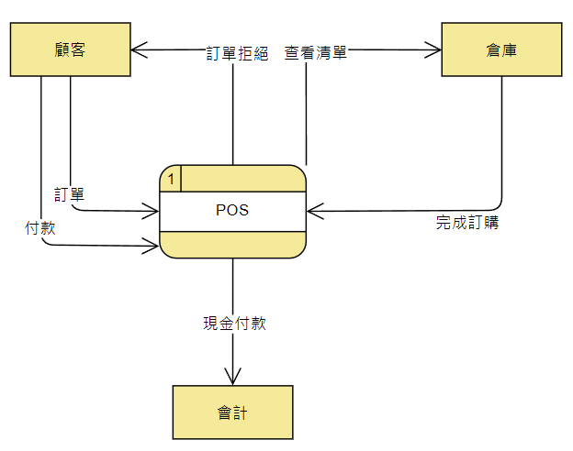
DFD環境圖
回傳訂購資訊
當顧客已登入帳號並下訂單後，會將訂單訊息傳入POS，再由POS調出倉庫的清單資料，驗證倉庫資料是否可以供給顧客訂單所需商品的數量，如果不行供給的話就會跳出訊息訂單被拒，而如果可以就會出現完成訂購的訊息，並利用POS進行現金結帳，再把結帳資訊傳回會計部門進行記錄交易工作。
拒絕訂單
Home
About Us
Portfolio
Contact

Slide 9
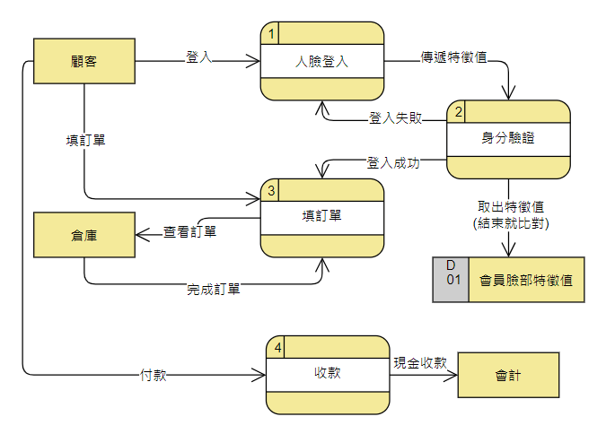
DFD環境圖0
顧客在登入時可以使用人臉登入，人臉登入時會傳遞特徵值資料來進行身分驗證，驗證時會取出會員的臉部特徵值進行比對，如果特徵值不一致會傳回登入失敗的訊息，一致的話就會傳回登入成功的訊息並進入填訂單的畫面。顧客可以從倉庫查看庫存資料，之後就可以完成訂單並使用現金付款，收款完會將收款資訊傳給會計部門以紀錄。
Home
About Us
Portfolio
Contact

Slide 10
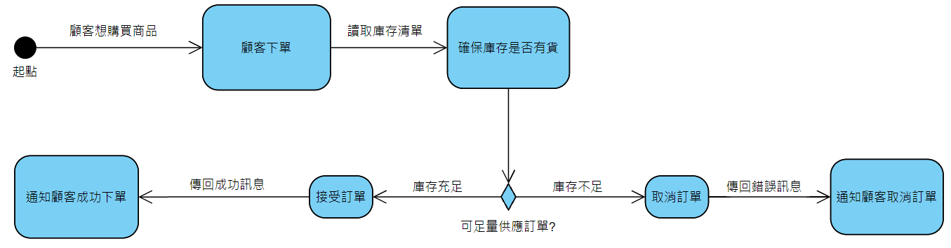
活動圖(一)
當顧客想購買商品，顧客可以下單，來讀取庫存清單確保庫存是否有貨，如果庫存不足就會取消訂單並傳回錯誤訊息通知顧客取消訂單；而庫存充足的話就會接受訂單並傳回成功訊息通知顧客已成功下單。

Slide 11
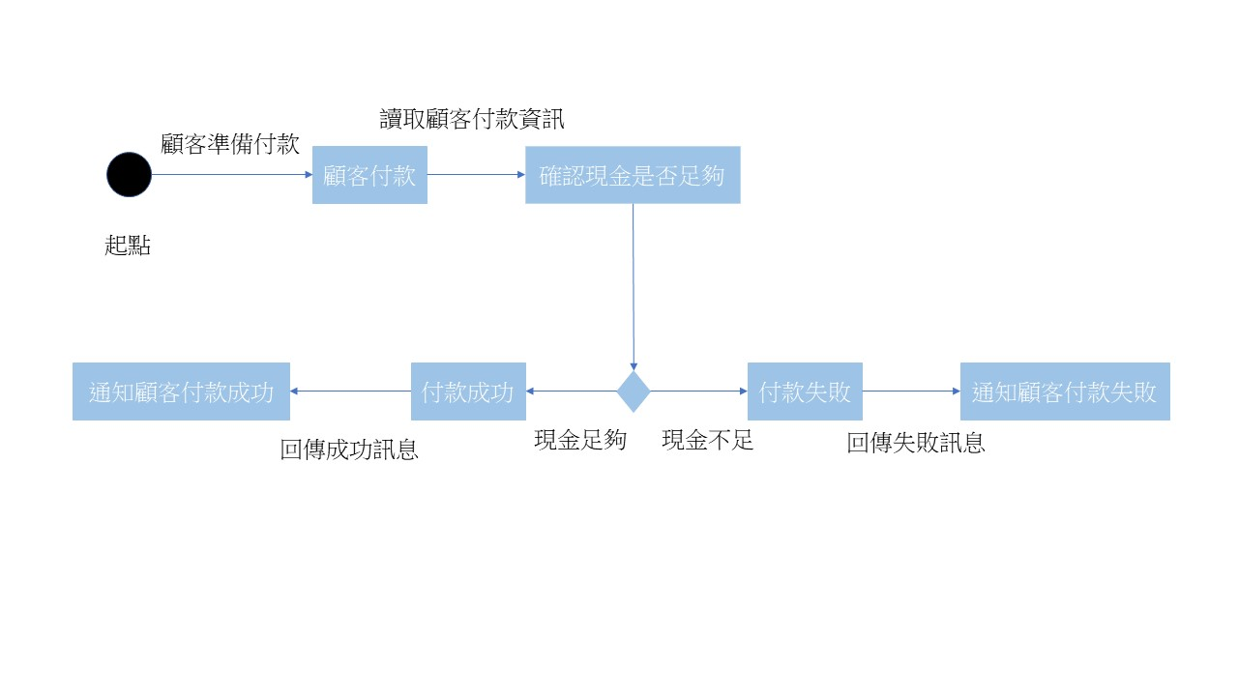
活動圖(二)
顧客要付款時，會讀取顧客付款資訊來確認現今是否足夠，如果現金不足，會付款失敗並回傳失敗訊息通知顧客付款失敗；如果現金足夠，就會付款成功並回傳成功訊息通知顧客付款成功。

Slide 12
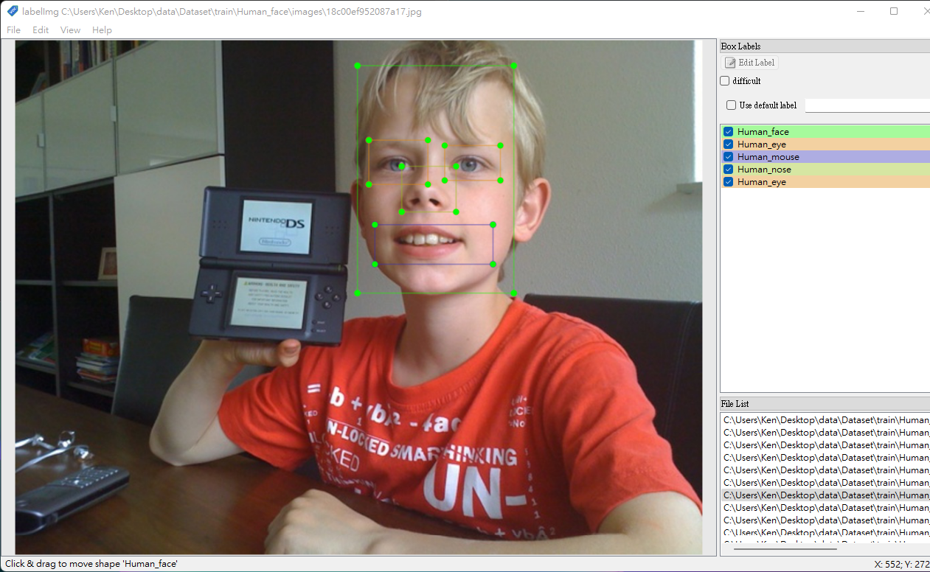
https://www.ypppt.com/
人臉辨識模型(畫框)
左圖為透過框出每張圖片的人臉特徵，例如:人臉、眼睛、鼻子、嘴巴，以利於後續的人臉辨識模型的特徵值擷取。
Home
About Us
Portfolio
Contact

Slide 13
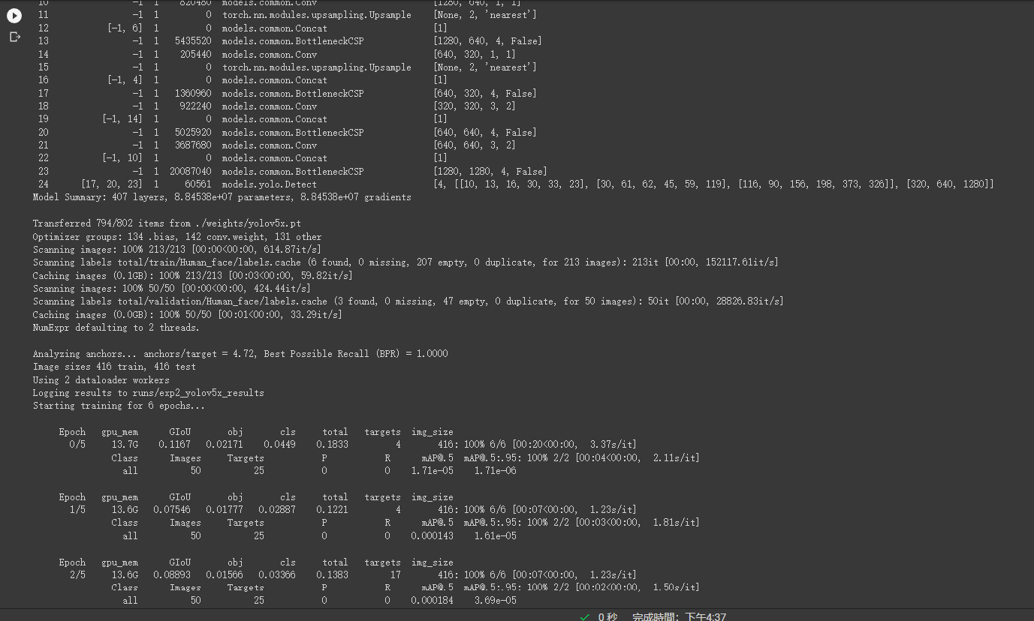
https://www.ypppt.com/
人臉辨識模型(訓練)
左圖為將上張投影片所說的已畫框圖片，透過colab執行程式進行訓練。本次投入圖片數在訓練集中的有約800張，驗證集中的有約200張。
Home
About Us
Portfolio
Contact

Slide 14
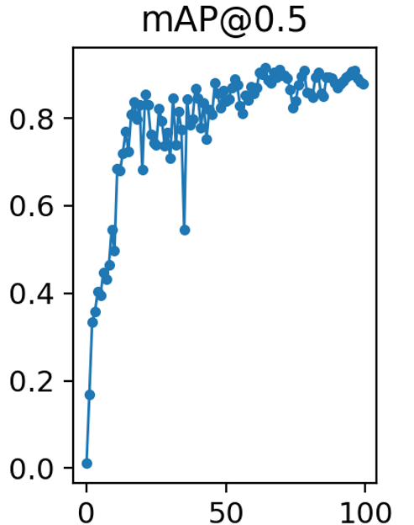
https://www.ypppt.com/
人臉辨識模型(訓練結果)
右圖為訓練完的人臉辨識模型準確度，目前的準確度大約至0.88左右。
Home
About Us
Portfolio
Contact

Slide 15
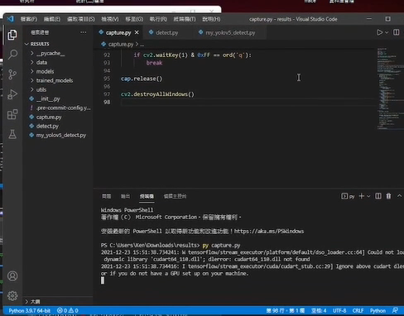
https://www.ypppt.com/
人臉辨識模型Demo
我們有訓練模型來進行人臉辨識，左邊影片為人臉辨識的Demo。
Home
About Us
Portfolio
Contact

Slide 16









Home
About Us
Portfolio
Contact
POS系統 Demo

Slide 18
C108118106
趙韋霖
程式碼撰寫、測試
C108118122
朱依淩
分組作業的紙本構圖和構想、部分分組作業繪圖製作
C108118124
張峻偉
分組作業的構圖以電腦繪製、報告
組內分工
C108118125
洪子晴
模型訓練、分組作業的紙本構圖和構想、部分分組作業繪圖製作
C108118144
羅尹
模型訓練、測試、分組作業的構圖以電腦繪製
C108118149
楊勝瑋
模型訓練、分組作業的構圖以電腦繪製
Home
About Us
Portfolio
Contact

Slide 19
Home
About Us
Portfolio
Contact
THANK YOU
FOR Listening

